Slide 1
Abans d'internet
Practica que hem fet de M5 a la UF1
Mohamed Benabou
SMX

Slide 2
ÌNDEX
1.Què és Internet? D'on prové?
2.Prèviament a la creació d'Internet quins eren els mètodes de comunicació utilitzats?
3.Què és el telègraf i com funcionava?
4.Qui i quan es va inventar el telèfon?
5.Quan es va inventar la ràdio i qui la va inventar?
6.Quan es va inventar la carta i qui la va inventar?
7.Així era la vida abans d'internet.

Slide 3

1.Què és Internet? D'on prové?
Internet és una xarxa pública i global d'ordinadors que estan interconnectats mitjançant el protocol d'Internet (Internet Protocol) i que comuniquen mitjançant la commutació de paquets.
Kleinrock i Lawrence Roberts van tenir la idea de connectar dos ordinadors, un a Massachusetts a un altre a Califòrnia per una línia telefònica de baixa velocitat, creant la primera xarxa de computadores d'àrea amplia mai construida

Slide 4
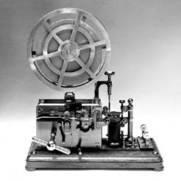

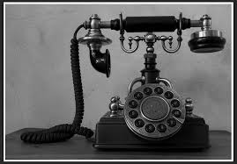
2.Prèviament a la creació d'Internet quins eren els mètodes de comunicació utilitzats?
Abans que existeixi la internet la, gent utilitzava altres coses per comunicar-se com cartes, telegrames, ràdio i trucades per telèfon.

Slide 5
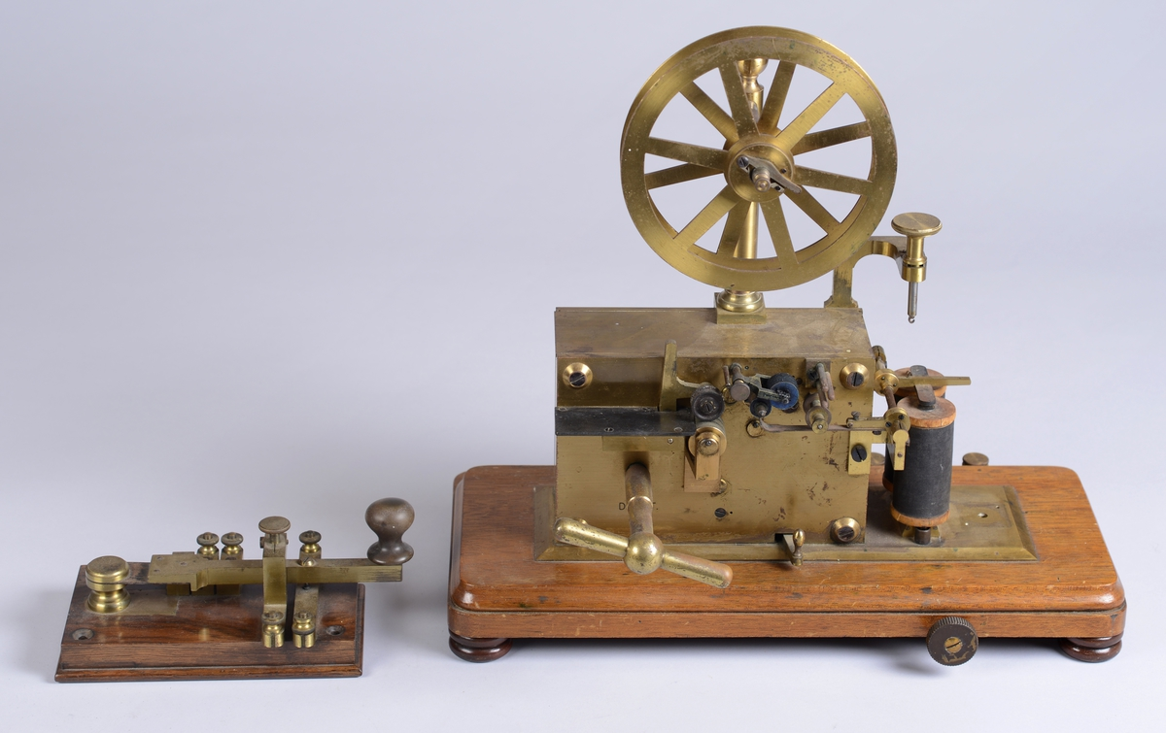
3.Què és el telègraf i com funcionava?
El telègraf va ser un invent revolucionari que tracta en enviar missatges en codi morse en señal inalámbrica.

Slide 6
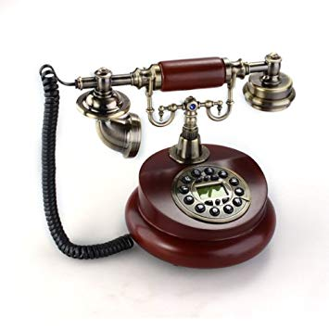
4.Qui i quan es va inventar el telèfon?
Es va crear el 1854 per Antonio Meucci, va ser el primer telèfon amb sistema analògic.

Slide 7
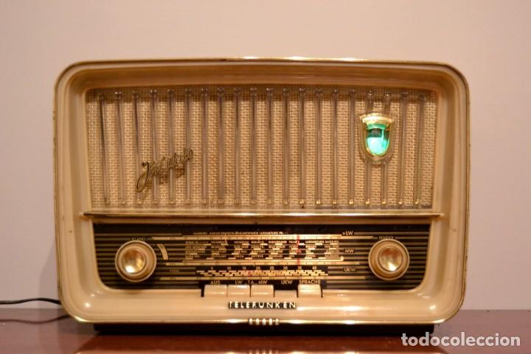
5.Quan es va inventar la ràdio i qui la va inventar?
Guglielmo Marconi va ser un inventor italià, el que es va atribuir a la invenció de la ràdio en un principi, però poc després es va demostrar que va utilitzar 17 de les patents de Nikola Tesla. El 1943, per votació del Congrés dels Estats Units, la invenció de la ràdio va ser donada a Nikola Tesla.

Slide 8

6.Quan es va inventar la carta i qui la va inventar?
A partir de 1848 es va adoptar a França, com a mitjà de franqueig, el segell postal, institut a Anglaterra uns deu anys abans, per iniciativa de Rowland Hill (1795-1879).

Slide 9
7.Així era la vida abans d'internet
Abans de l'internet si volies resoldre un dubte havia de dues: investigar en llibres o enciclopèdies, o recórrer a altres persones. Google i Wikipedia eren termes desconeguts.
He fet aquesta presentació per que em semblava un tema molt interessant.

